Slide 1


TRƯỜNG CAO ĐẲNG LÝ TỰ TRỌNG TP.HCM
KHOA MAY – THỜI TRANG
Môn: TÂM LÝ KINH DOANH NHÀ HÀNG
GVHD: LAÂM THÒ PHÖÔNG THUØY
LỚP: 20C1 – KLB

Slide 2

NỘI DUNG TỔNG QUÁT VÀ PHÂN BỔ THỜI GIAN
Stt | Tên các bài, chương mục trong môn học | Tổng số | Lý thuyết | Kiểm tra
1 | Chương 1: Tổng quan về tâm lý học | 3 | 3
2 | Chương 2: Nhu cầu, động cơ, khí chất của con người | 5 | 4 | 1
3 | Chương 3: Tâm lý trong quảng cáo | 5 | 5
4 | Chương 4: Lý luận chung của giao tiếp | 6 | 6
5 | Chương 5: Kỹ năng giao tiếp | 6 | 5 | 1
6 | Chương 6: Sử dụng con người trong quản lý kinh doanh nhà hàng | 5 | 5
Tổng cộng |  | 30 | 28 | 2

Slide 3


KIỂM TRA BÀI
Câu hỏi 1:
Sinh viên trình bày các yếu tố tác động đến quảng cáo.
Notes:
3

Slide 4
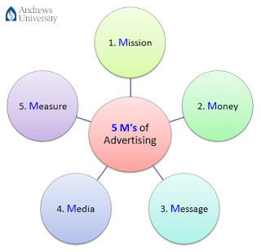
Câu hỏi 1:
Trình bày các yếu tố tác động đến quảng cáo?

Slide 5
KIỂM TRA BÀI
Câu hỏi 2:
Sinh viên hãy nêu các loại hình quảng cáo
Notes:
5

Slide 6
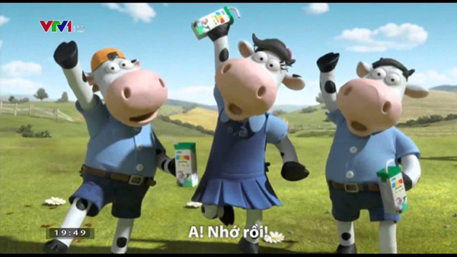

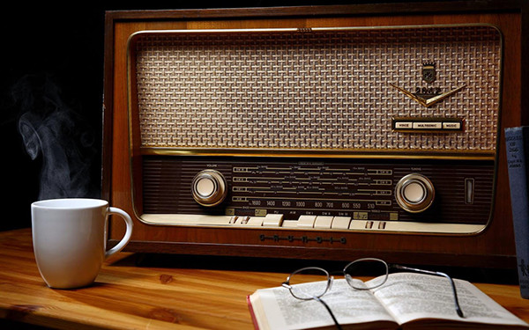
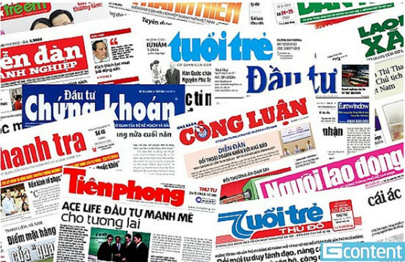
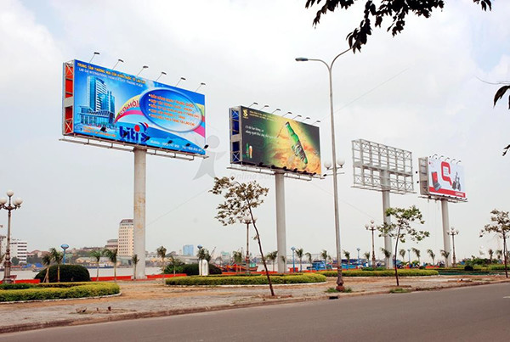
Câu hỏi 2:
Sinh viên hãy nêu các loại hình quảng cáo

Slide 7
KIỂM TRA BÀI
Câu hỏi 3:
Sinh viên hãy nêu các phương tiện quảng cáo
Notes:
7

Slide 8
Câu hỏi 3:
Sinh viên hãy nêu các phương tiện quảng cáo
Báo
Tạp chí
Truyền hình
Ngoài trời
Online
Truyền thanh
Phương tiện giao thông
Vật phẩm
Trang vàng

Slide 9

TIẾP THEO
CHƯƠNG 3
TÂM LÝ TRONG QUẢNG CÁO

Slide 10
MỤC TIÊU BÀI HỌC
Xác định được các loại hình, phương tiện quảng cáo.
Xác định được tích cực hạn chế của các loại hình, phương tiện quảng cáo
Vận dụng những kiến thức trên vào thực tiễn quảng cáo
KỸ NĂNG
KIẾN THỨC
MỤC TIÊU
Trình bày được các cơ sở tâm lý của quảng cáo.
THÁI ĐỘ
Sinh viên nhận thức được tầm quan trọng của tâm lý trong quản cáo để ứng dụng vào thực tiễn ngành nghề

Slide 11
NỘI DUNG BÀI HỌC
1
Loại hình quảng cáo
2
Cơ sở tâm lý của quảng cáo

Slide 12

CHƯƠNG 3
TÂM LÝ TRONG QUẢNG CÁO
2. Cơ sở tâm lý của quảng cáo
2.1 Sự chú ý
Khái niệm: Chú ý là là sự định hướng các cơ quan thụ cảm vào thông điệp quảng cáo để tìm hiểu và nhận thức về nó và chỉ huy hoat động có kết quả

Slide 13
2.1 Sự chú ý
VAI TRÒ
Tập trung
Ý thức
Cơ sở quan trọng nhất của hành vi tiêu dùng
Kết quả hoạt động sẽ cao

Slide 14
Phân loại
Không chủ định
Có chủ định
Sau chủ định
2.1 Sự chú ý

Slide 15
2.1 Sự chú ý
Không chủ định
Không có mục đích
Không cần sự nỗ lực
Phụ thuộc đặc điểm vật kích thích
Do tác động bên ngoài

Slide 16
2.1 Sự chú ý
Có chủ định
Có mục đích
Cần sự nỗ lực
Không phụ thuộc đặc điểm vật kích thích
Tập trung vào đối tượng hoạt động

Slide 17
2.1 Sự chú ý
Sau chủ định
Là chú ý lúc đầu do mục đích định trước
Về sao do hứng thú với hoạt động mà chú ý có chủ định đã phát triển
Giảm được căng thẳng thần kinh
Giảm được tiêu hao năng lượng

Slide 18
2.1 Sự chú ý
Quy luật tâm lý
Quy luật thói quen
Quy luật nhàm nhán
Quy luật tiết tấu - chu kỳ

Slide 19
2.1 Sự chú ý
Quy luật tâm lý
Quy luật thói quen
Mọi sự chú ý, ghi nhớ, hành động được lặp li thành thói quen giúp cho hoạt động của con người tiết kiệm được năng lượng, ý chí
Yêu cầu : Quảng cáo cần lặp lại làm nhiều lần trên nhiều phương tiện. Dựa theo thói quen sử dụng phương tiện truyển thông của khán giả.

Slide 20
2.1 Sự chú ý
Quy luật tâm lý
Quy luật nhàm chán
Bất kỳ một ý thích mới lạ nào nếu lặp đi lặp lại nhiều lần sẽ cảm thấy chàm chán
Yêu cầu: Quảng cáo luôn đổi mới nội dung hình thức duy trì được chú ý

Slide 21
2.1 Sự chú ý
Quy luật tâm lý
Quy luật nhàm chán
Sự chú ý của con người lúc mạnh, lúc yếu theo một chu kỳ nhất định
Yêu cầu:
- Hoạch định thời gian ngắn dài khác nhau cho các cho các chương trình quảng cáo phù hợp tâm lý của người tiêu dung;
Yêu cầu:
- Xây dựng thời gian biểu quảng cáo liên tục, theo nhịp, rào đón để tránh nhàm nhán, tối ưu hóa ngân sách quảng cáo

Slide 22

CHƯƠNG 3
TÂM LÝ TRONG QUẢNG CÁO
2. Cơ sở tâm lý của quảng cáo
2.2 Hứng thú mua hàng
Hứng thú là là khảng năng lựa chọn phổ biến của con người trước một đối tượng nào đó trong các lĩnh vực của cuộc sống mà đối tượng đó có sự lôi cuốn sự tập trung chú ý, điều kiện sự suy nghĩ và thúc đẩy hành động.

Slide 23
Vai trò
Cầu nối
Xúc cảm
Kích thích
2.2 Sự hứng thú

Slide 24
2.2 Sự hứng thú
Phân loại
Hứng thú vật chất
Hứng thú tinh thần

Slide 25
2.2 Sự hứng thú
Quy luật chi phối
Nhu cầu
Thoản mãn
Khát vọng
Nhận thức
Thói quen

Slide 26
CHƯƠNG 3
TÂM LÝ TRONG QUẢNG CÁO
2. Cơ sở tâm lý của quảng cáo
2.3 Vai trò của cảm giác, tri giác trong quảng cáo
Khái niệm:
- Cảm giác là quá trình nhận thức phản ánh sự vật, hiện tượng của thế giới khách quan một cách riêng lẻ và bộ phận khi chúng trực tiếp tác động đến hệ thống giác quan.
- Tri giác là quá trình nhận thức phản ánh sự vật, hiện tượng của thế giới khách quan một cách trọn vẹn khi chúng trực tiếp tác động đến hệ thống giác quan.
- Tri giác là một nhận thức cao cấp hơn cảm giác, là sự tổng hợp một cách phức tạp của cảm giác ( sự tham gia của kinh nghiệm, Tư duy, ngôn ngữ, tâm lý..)

Slide 27
2.3 Vai trò của cảm giác, tri giác trong quảng cáo
Vai trò
Liên hệ trực tiếp với thế giới xung quanh
Thu nhận nguồn tài liệu trực quan sinh động
Cung cấp nguyên liệu cho các hoạt động tâm lý

Slide 28
CHƯƠNG 3
TÂM LÝ TRONG QUẢNG CÁO
2. Cơ sở tâm lý của quảng cáo
2.4 Một số quy luật tâm lý cơ bản trong quảng cáo của người xem
Quy luật tưởng tượng
Quy luật trí nhớ
Quy luật nhàm chán
Quy luật tiết tấu chu kỳ

Slide 29


2.4 Một số quy luật tâm lý cơ bản trong quảng cáo của người xem
Quy luật tưởng tượng
Khái niện:
Tưởng tượng là một quá trình tâm lí phản ánh những cái chưa từng có trong kinh nghiệm của cá nhân bằng cách xây dựng những hình ảnh mới dựa trên cơ sở của những biểu tượng đã có.

Slide 30
2.4 Một số quy luật tâm lý cơ bản trong quảng cáo của người xem
Đặc điểm
Nảy sinh trước những tình huống có vấn đề
Quá trình nhận thức bắt đầu và thực hiện bằng hình ảnh, mang tính gián tiếp và khái quát cao so với trí nhớ
Liên hệ chặt chẽ với nhận thức cảm tính
Quy luật tưởng tượng

Slide 31
2.4 Một số quy luật tâm lý cơ bản trong quảng cáo của người xem
Vai trò
Hoạt động con người
Hoạt động nhận thức
Hoạt động sáng tạo
Quy luật tưởng tượng

Slide 32
2.4 Một số quy luật tâm lý cơ bản trong quảng cáo của người xem
Quy luật trí nhớ
8 quy luật của trí nhớ
Quy luật nhận biết
Quy luật hứng thú
Quy luật tích luỹ
Quy luật nối tiếp liên tục
Quy luật liên kết
Quy luật nhớ có ý thức
Quy luật ấn tượng mạnh mẽ
Quy luật kiểm tra

Slide 33
Quy luật nhận biết
Một quy luật tưởng chừng như đơn giản nhất nhưng lại rất quan trọng. Trí nhớ càng sâu sắc khi con người nắm chắc những gì đã biết, dễ dàng nhớ đến mức chi tiết về những điều còn đọng lại trong đầu.

Slide 34
Quy luật hứng thú
Sự hứng thú về khẩu vị giúp trí thức tái hiện trên màn ảnh trí tuệ

Slide 35
Quy luật tích luỹ
Càng hiểu biết về một vấn đề cụ thể thì con người càng dễ dàng nhớ lại tất cả những thông tin mới phù hợp với vấn đề ấy.

Slide 36
Quy luật nối tiếp liên tục
Những tri thức khoa học, những khái niệm có được là do từng sự nối tiếp cụ thể. Do vậy khi muốn nhớ lại phải đặt chúng trong từng hoàn cảnh nối tiếp cụ thể mà ta đã tích luỹ được.

Slide 37
Quy luật liên kết
Quy luật này được Aristot phát hiện từ thê kỷ thứ 4 trước công nguyên. Những khái niệm khoa hạc thường phát sinh do sự mời chào lẫn nhau giá cái nọ với cái kia trong kho tri thức của bộ óc và chúng liên kết với nhau để phát kiến ra những khái niệm. Chẳng hạn, cảnh quan của một cǎn phòng gợi nhớ các sự kiện đã xảy ra trong đó (hoặc nhớ lại những điều gì anh đã đọc ở đó và cái ấy lại tái hiện đúng hẹn theo nhu cầu ta cần nó).

Slide 38
Quy luật nhớ có ý thức
Thông thường khi ta muốn nhớ lại điều gì đã xa xưa thì những chi tiết cụ thể dễ nhớ hơn là những điều tóm tắt

Slide 39
Quy luật ấn tượng mạnh mẽ
Thông thường sức mạnh của ấn tượng đầu tiên về một cái gì đều tồn tại ở trong trí nhớ. Â'n tượng càng mạnh thì hình ảnh càng sáng. Càng có nhiều kênh thông tin thì càng tạo ra sức mạnh duy trì những thông tin ấy. Vì thế cần lưu giữ tất cả những ấn tượng ban đầu mà mạnh nhất có quan hệ đến vấn đề ta có nhu cầu nghiên cứu.

Slide 40
Quy luật kiểm tra
Hệ quả của trí nhớ hoá là công việc kiểm tra sự hiểu biết trước đây khi tìm hiểu các thông tin mới. Tỷ trọng khối lượng của các thông tin cũ phải được xử lý ổn định trước khi tiếp nhận các thông tin mới. Cách tốt nhất để "Vật chất hoá" các tri thức trong bộ nhớ là ghi nhớ có hệ thống những hiện tượng, sự kiện của cái cũ đang ở thế phát triển

Slide 41
2.4 Một số quy luật tâm lý cơ bản trong quảng cáo của người xem
Quy luật nhàm chán
Khái niện:
Qui luật thích ứng hay còn được gọi là qui luật nhàm chán trong tiếng Anh được gọi là Law of Psychological Adaptation.
Qui luật thích ứng là một trong những qui luật phổ biến tác động tới một tập thể trong doanh nghiệp.
Qui luật thích ứng phát biểu rằng khi một cảm xúc nào đó được nhắc đi nhắc lại nhiều lần và không thay đổi nội dung và hình thức thì cuối cùng cũng sẽ bị suy yếu và lắng xuống.

Slide 42


Slide 43

Sự chú ý bao gồm
A. Không chủ định, có chủ định
B. Không chủ định, có chủ định, sau chủ định
C. Có chủ định, sau chủ định

Slide 44
Sự chú ý bao gồm
A. Không chủ định, có chủ định
B. Không chủ định, có chủ định, sau chủ định
C. Có chủ định, sau chủ định

Slide 45
Quy luật chi phối sự hứng thú bao gồm
A. Nhu cầu, nhận thức, thỏa mãn, khát vọng, thói quen
B. Ước muốn, ý thức
C. Cả 2 câu trên

Slide 46
Kế hoạch lực lượng bán hang bao gồm
A. Nhu cầu, nhận thức, thỏa mãn, khát vọng, thói quen
B. Ước muốn, ý thức
C. Cả 2 câu trên

